Slide 1

UNIVERSIDAD AUTONOMA DEL ESTADO DE MEXICO
CENTRO UNIVERSITARIO UAEM VALLE DE MÉXICO
LICENCIATURA EN ACTUARÍA
SÓLO VISIÓN PROYECTABLE DE economía del sector público (PARTE I)
DECIMO SEMESTRE
AUTOR: D. en E. EDUARDO ROSAS ROJAS
OCTUBRE DE 2016

Slide 3
PRESENTACIÓN
En la formación de un estudiante de la Licenciatura en ACTUARIA, el estudio de la economía del sector público se convierte en una área de estudio necesaria tanto para el estudiante como para el sector público y la sociedad en general, dado el importante papel del gobierno en la economía, como parte fundamental para equilibrar el mercado y llevar bienestar social, sobre todo a los que menos tienen.
La Unidad de aprendizaje “La Economía del Sector Público” tiene que partir de un conocimiento general del Estado y en lo particular del gobierno en sus tres órdenes de gobierno: federal, estatal y municipal; para con dichas bases conocer el papel de la Administración Pública, Así como de la política económica específicamente en política fiscal, de la Hacienda Pública y de las Finanzas Públicas.

Slide 4
Guión explicativo
Esta presentación esta diseñada para introducir a los alumnos en el análisis de los fundamentos básicos del Estado, de la administración pública, de la política fiscal, de la hacienda pública. Los conocimientos que se buscan adquirir en la UNIDAD DE COMPETENCIA I:
Orígenes del Estado
Elementos del Estado
Enfoques económicos sobre el papel del Estado
Principales funciones del Estado en un sistema económico
Formas de gobierno
Características del gobierno actual mexicano
La administración pública moderna
Clasificación de la política económica
Principales características de la política fiscal
Principales características de la Hacienda pública.
Principales características de las finanzas públicas en México

Slide 5
Guión explicativo
En la UNIDAD DE COMPETENCIA II se busca analizar los programas más importantes de la asistencia social y la distribución de la riqueza, la educación, la salud, la vivienda, la alimentación. las características del gasto público así como su planeación, el presupuesto y la programación, además de analizar la seguridad social en México. Los conocimientos que se buscan adquirir son:
Característica de los programas de asistencia social.
Principales programas de asistencia social en México.
Características de la distribución de la renta
La distribución de la renta en México

Slide 6
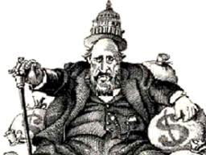
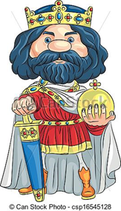

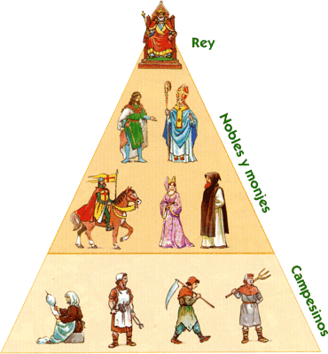
Orígenes del estado
Origen del estado
Decadencia del feudalismo
Centralización del poder
Unificación de los reinos en una entidad política
Desarrollo del mercantilismo

Slide 7
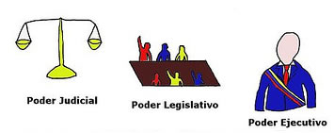

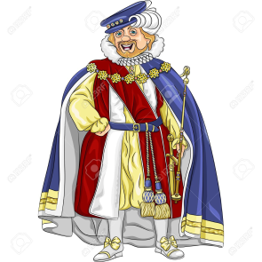
Siglo XVIII, se limito el poder de los monarcas para tener mayor libertad de acción en empresas económicas.
John Locke, Jean Rousseau y de Charles-Louis de Secondat, Barón de Montesquieu, consideraron al pueblo como soberano y a los gobernantes como sus representantes.
El barón de Montesquieu elaboro la teoría de división de poderes legislativo, ejecutivo y judicial.
Rousseau fundo la ideología de la democracia moderna.

Slide 8
Elementos del estado
Elementos del Estado
Sociedad Humana
Interacción reciproca de individuos con la intención de lograr un bien para todos los miembros.
Territorio
Base que proporciona materiales para satisfacción de necesidades.
Poder
Gobernantes que ejercen funciones para el logro del bien publico.

Slide 9
El papel del estado en la economía.
De las diferentes ideas de la economía a tras vez de la historia económica, las que mas fundamentaron la economía actual nacieron en el siglo XVIII Y XIX.
Una de las teorías que tomo fuerza en el siglo XVIII en la economía francesa era que el estado fomentara el comercio y la industria. Quienes defendieron esta teoría eran llamado los mercantilistas.
Pero en esa época de los precursores que llamo la atención fue Adam Smith (que por lo general se le conoce como el fundador de la economía moderna) que escribió la riqueza de las naciones (1776) donde expreso que el estado debería de tener limitantes sobre como actuar dentro de la economía. Esta idea revoluciono el pensamiento económico dando diferentes enfoques sobre el papel del estado (autores como Jon Stuart mil y Nassau senior).

Slide 10
Enfoques económicos sobre el papel del estado
Enfoque clásico.
Enfoque estructuralista.
Enfoque monetarista.
Enfoque marxista.
Enfoque keynesiano.

Slide 11
Enfoque clásico
La teoría clásica planteaba una política económica de libre comercio, libre empresa, patrón oro y presupuesto balanceado. Así, en el mundo perfecto del libre juego de la oferta y demanda, el eficiente mecanismo de los precios representan el ajuste automático guiado por la “mano invisible” por lo tanto los desequilibrios son temporales, a lo antes mencionado “ el individuo busca su propio beneficio en un sistema económico de dejar hacer y dejar pasar (laissez faire, laissez passer) logrando, además de una optima asignación de los recursos y la maximización del beneficio colectivo, la garantía absoluta de la ocupación.
Entonces el estado solo se limita a salvaguardar y ser un policía que garantice los derechos individuales de sus ciudadanos.

Slide 12
Enfoque marxista
La función económica que se le asigna al estado es ser parte del proceso de desvalorización del capital social, así como participar en el freno de las fuerzas productivas.
Este enfoque asegura que el estado soporta el peso de los desequilibrios ocasionados por la clase capitalista.
El ejecuta las funciones jurídico-políticas y sujeción ideológica, paralelamente lleva a cabo la s condiciones materiales necesarias para la reproducción del capital.

Slide 13
Enfoque keynesiano
La teoría económica observa una vinculación entre el empleo y la inversión a través del papel que tiene el dinero y el interés. Define como función objetivo los volúmenes de empleo, producción e ingresos. Sustenta a la desocupación como fenómeno involuntario, niega la validez general de la ley say: “toda oferta genera su propia demanda”, y sustenta que el nivel de salario no es una variable de ajuste sobre el mercado de trabajo ya que no existe como tal.

Slide 14
Enfoque keynesiano
Se gesta en el seno de la comisión económica para américa latina; sus principales tesis postulan que la característica mas importante de la economía mundial e la conexión de un centro que produce el desarrollo tecnológico, con una vasta heterogénea periferia. Sin embargo, para esta teoría el centro tampoco es homogéneo, puesto que el interior de este existen subconjuntos de importancia desigual dentro de los cuales una economía prevalece.

Slide 15
Enfoque monetarista
Esta teoría retoma el antiguo esquema de la libre oferta y demanda, al mundo del libre comercio internacional, de la libre empresa, puesto que el estado es dañino para la economía, por lo cual debe dejarla, ya que genera estancamiento y baja en la productividad por sus altas impositivas frenando las innovaciones y limitando el progreso tecnológico. Postula la eliminación del déficit fiscal, disminuye el gasto Publico, en razón de que provoca inflación y esta es en todo momento y en todo lugar un problema monetario.

Slide 16
Funciones del estado
Establecer el marco jurídico dentro del cual se realizan las transacciones económicas.
Producción de bienes y servicios.
Regulación y concesión de subvenciones a la producción privada

Slide 17
Compra de bienes y servicios
Redistribución de la renta
Garantizar el equilibrio social.

Slide 18
Formas de gobierno
Una forma de gobierno es un sistema por el cual las autoridades de un estado gobierna las instituciones. Algunas de las formas de clasificar a los gobiernos es: según la época, el número de gobernantes, según la forma de ejercer el poder o la estructuración de un órgano.

Slide 19
Principales contribuyentes
Platón (428-347 a.c.) filósofo.
Aristóteles (384-322 a.c.) filósofo.
Polibio (vivio en el siglo II a.c.) historiador.
Maquiavelo (1469-1527) escritor y estadístico.
Juan Bodino (1530-1596) abogado.
Hobbes (1588-1679) filósofo político.
Giambattista Vico (1668-1744) abogado y filósofo.
Montesquieu (1689-1755) cronista y pensador político.
Hegel (1770-1831) filósofo.
Marx (1818-1883) filósofo

Slide 20
Como ya se ha citado en la lamina anterior los principales precursores de las formas de gobierno. Los mas resaltantes y con mayor carácter de amplitud llevando a los demás precursores a nuevos sub-conceptos o constatar las clasificaciones propuestas antes propuestas fueron platón y Montesquieu.
Platón definió de la siguiente forma: monarquía, aristocracia y democracia.
Montesquieu definió de la siguiente forma: republica, monarquía y despotismo.

Slide 21
Características del gobierno actual mexicano
Ejecutivo
Legislativo
Judicial

Slide 22
El pueblo mexicano se rige en una Republica, representativa, democrática, federal.
El poder ejecutivo se deposita en u solo individuo.
Este se obtiene por elección popular directa.
Primer mandatario.
Sistema Pluripartidista.

Slide 23
Secretaria de gobernación
Secretaria de relaciones exteriores
Secretaria de Hacienda
Guerra y Marina
Economía Nacional
Agricultura y Fomento
Comunicaciones y obras publicas
Educación publica
Trabajo.
Poder ejecutivo
Secretarías
Etc.

Slide 24
Congreso de la unión
Cámara de diputados
Cámara de senadores
Aprobar leyes e impuestos
Aprobar el presupuesto Nacional.
Poder legislativo

Slide 25
Poder Judicial
Suprema corte de justicia de la Nación
Integrada por 11 ministros nominados por el presidente y aprobados por el senado
Vigilan el cumplimiento de las leyes
Preservan las garantías constitucionales

Slide 26
La administración publica moderna
Administración pública
Parte del poder ejecutivo que realiza la actividad de prestación de servicios públicos.

Slide 27
Clasificación
Tipo de organización
Contenciosa
Directa
Indirecta
Niveles de mando
Supone la existencia de tribunales administrativos.
Supone la existencia de tribunales administrativos.
Es la que se ejerce por órganos descentralizados.
Federal, estatal y municipal.
Centralizada, descentralizada, empresas estatales y sociedades mercantiles.

Slide 28
Se deposita en un solo individuo.
Funge como jefe de estado representando a la nación.
I. Secretaría particular del presidente de la republica.
II. Coordinación de gabinetes y proyectos especiales.

Slide 29
Secretaría de gobernación.
S. Defensa Nacional.
S. De Relaciones Exteriores.
S. Marina.
S. Seguridad Pública
Órgano superior político administrativo que ejerce su competencia bajo autoridad del titular.

Slide 30
Organismos descentralizados.
Entidades creadas por ley o decreto del congreso de la unión, estos organismo están conformados con personalidad jurídica patrimonios propios.
Empresas de participación estatal.
Sociedades nacionales de crédito constituidas en los términos de su legislación especifica.
Sociedades de cualquier otra naturaleza incluyendo seguros y finanzas.

Slide 31
Clasificación de la política económica
Conjunto de acciones que aplica el estado para activar la economía de un país.
Política económica
Objetivo
Alcanzar el desarrollo sustentable de un país.

Slide 32
Se subdivide.
P. Agropecuaria .-Desarrollo de agricultura, ganadería, pesca.
P. Industrial.- desarrollo de aspectos tecnológicos y sustentabilidad ecológica
P. Servicios.- Desarrollo sustentable del sector servicios.
P. Financiera.- Elabora el gasto publico, P. bancaria, monetaria, crediticia y fiscal.
P. Económica exterior.- P. de comercio exterior, turismo, endeudamiento.
P. De empleo, salarial, antiinflacionaria, ecológica y cambiaria.

Slide 33
La política fiscal se puede entender como un conjunto de medidas relativas al régimen tributario, al gasto público, al endeudamiento público, a las situaciones financieras de la economía y al manejo por parte de los organismos públicos, tanto centrales como paraestatales y en todo el ámbito nacional y en lo referente a todos los niveles de gobierno (federal, estatal y municipal).
Principales características de la política fiscal

Slide 34
Es el instrumento de desarrollo para crear el ahorro público suficiente para incentivar el nivel de inversión pública nacional.
Absorber de la economía privada (por los medios más equitativos) los ingresos suficientes para hacer frente a sus necesidades de gasto.
Estabilización de la economía, a través del control de precios, del control financiero, para crear las condiciones necesarias para el desarrollo económico.
Redistribución del ingreso.

Slide 35
Para poder lograr los objetivos anteriores la política fiscal se vale de los siguientes instrumentos:
La política tributaria.
La política de gasto público.
La política de endeudamiento.
La política financiera:
Financiamiento Público y finanzas públicas.
Monetario

Slide 36

Principales características de la hacienda publica
Concepto: Es el conjunto de actividades que el Estado realiza para la obtención de bienes y servicios destinados a satisfacer las necesidades colectivas de la comunidad. En este caso la demanda se satisface no por el mercado, sino mediante la política implementado por los representantes del pueblo, es decir los legisladores.

Slide 37
Por la naturaleza del vinculo. Es compulsiva por contrario de voluntaria.
Por su duración. Es perdurable por contrario de transitoria.
Es directa, se aplica a la atención de necesidades.
Es administrativa por contrario de especulativa.
Por la integración de los órganos del ente. Es dependiente, el ejecutivo y el legislativo están separados.
Es formal, debido a las reglas que la rigen.
Es política, la gestión y la toma de decisiones no responde a las leyes del mercado.
Su gestión y control giran alrededor del presupuesto.
Por la finalidad del ente. Compuesta ya que por las características del estado se da tanto los objetivos de producción y de erogación o consumo.
Por la condición jurídica. Publica.

Slide 38
Diferencias entre hacienda pública y privada
Clasificación hacienda
  General, pública y privada.
  Por su duración perdurables transitorias.
  Naturaleza del vínculo coactivas voluntarias.
  Por finalidad compuestas producción.
  Por condición jurídica publicas privadas.
  Por integración de los dependientes independientes.
  Órganos.
  Por la división del trabajo divisa indivisa.
  Administrativo.

Slide 39
Principales características de las finanzas publicas de México
Ingresos públicos
Deuda Publica
Gasto Publico

Slide 40
Ingresos públicos
El ingreso publico es un aumento del patrimonio neto del estado como resultado de una transacción
Para las unidades del gobierno, las cuatro fuentes principales de ingreso son:
Los impuestos y otras transferencias obligatorias impuestas por unidades del gobierno.
Las rentas derivadas de la propiedad de activos.
Las venta de bienes y servicios.
Las transferencias voluntarias recibidas de otras unidades.

Slide 41
Ingresos Públicos De México
Debido a la importancia que tiene el petróleo en varios países de Latinoamérica en el aspecto económico, se ha llegado a cabo una clasificación que divide los ingresos del sector publico en ingresos petroleros y no petroleros.
Los ingresos petroleros son aquellas cantidades que se captan por medio de la comercialización bien sea interna o externa del hidrocarburo y sus derivados.
En la siguiente grafica se muestran el ingreso publico que a tenido México a través de los últimos años.

Slide 42
Gastos Públicos
Objetivos básicos de la política presupuestal
Desarrollo social
Desarrollo Federal
Mantener la estabilidad macroeconómica
El gasto público implica el conjunto de erogaciones que realizan los gobiernos Federal, Estatal y Municipal, el sector paraestatal y los poderes legislativos y judicial, en el ejercicio de sus funciones.
En principio, se establece de acuerdo con su contribución al bienestar social. Es necesario aproximar la maximización deseada del bienestar social.

Slide 43
Educación, Salud, Seguridad Social, Urbanización, Vivienda, Desarrollo Regional, Agua Potable y Alcantarillado, Asistencia Social, y Superación de la Pobreza, estos se pueden considerar como un gasto público real o de consumo. gasto público: es el valor total de las compras de bienes y servicios realizados por el sector gubernamental durante un período productivo. puede ser clasificado de acuerdo a los criterios Orgánico o Administrativo, económico y funcional. el criterio orgánico: este criterio clasifica los gastos públicos de acuerdo a la unidad u organismos administrativos que realizan el gasto corriente. el criterio económico: El criterio económico clasifica el gasto público desde dos ángulos o puntos de vista.
gastos corrientes o de inversión : son aquellos que realiza el Estado para cubrir su funcionamiento normal.
desembolsos unilateralés o transferências.
Desarrollo Social

Slide 44
Dotar de Infraestructura, Energía, Comunicaciones y Transportes, Desarrollo agropecuario y forestal, Temas laborales, empresariales, Ciencia y Tecnología, Promoción de la capacitación y el empleo, Impulso competitivo empresarial, estos se pueden considerar como un gasto real o de inversión.
DESARROLLO ECONOMICO

Slide 45
La deuda pública es la suma de las obligaciones insolutas a cargo del sector público, derivadas de la celebración de empréstitos sobre el crédito de la nación, en otras palabras, son los pasivos financieros contractuales derivados de financiamientos internos y externos sobre el crédito de la Nación.
Los instrumentos legales por los que se encuentran regulada la deuda pública en México son:
Ley General de Deuda Pública
La Constitución Política
Ley de Ingresos de la Federación
DEUDA PUBLICA

Slide 46

Característica de los programas de asistencia social
En algunos países la historia no comenzó con el seguro social como lo fue en Alemania, es decir, con regímenes basados en cotizaciones de los afiliados sino con regímenes financiados por el erario nacional, es decir con la Asistencia Social. Los países escandinavos son un ejemplo de ello y los ancianos fueron el primer segmento de la población a los cuales estos regímenes protegían extendiéndose luego con el tiempo a los enfermos, inválidos, sobrevivientes y desempleados.
La protección dada por la Asistencia Social a través de prestaciones financiadas y administradas por el gobierno central fue reemplazada con el devenir del tiempo por regímenes contributivos de seguro social. En Australia y Nueva Zelanda, por ejemplo, se instauraron regímenes completos de seguridad social mediante la unificación de una serie de programas de asistencia social.

Slide 47
Las prestaciones son sufragadas completamente por el erario público: gobierno nacional o local.
Las prestaciones tienen fuerza de ley y el beneficiario tiene derecho legal a su percepción al presentarse su estado de necesidad.
Al evaluarse el estado de necesidad del potencial beneficiario, se toman en consideración sus otros ingresos así como los recursos que posee.
Las prestaciones que se conceden tienen por objeto aumentar el total de ingresos de los beneficiarios hasta cierto nivel mínimo fijado por la sociedad, habida cuenta asimismo de factores como el tamaño de la familia y determinadas obligaciones fijas ineludibles, el pago de alquiler, por ejemplo.
Las prestaciones no guardan relación con las ganancias anteriores de los beneficiarios, ni con sus niveles de vida normales.
A diferencia de lo que ocurre con el seguro social puede ejercerse cierta discreción al fijarse el monto de las prestaciones, aunque, claro está, dentro de los límites impuestos por los derechos reconocidos por la ley.

Slide 48
Principales Programas de asistencia social en México
En la mayoría de los países, el desarrollo social es una de las funciones mas importantes que todo gobierno, en sus tres niveles (federal, estatal y municipal) debe atender, ya que en teoría, se podría decir que constituye uno de los principales objetivos que debería buscar cumplir cualquier administración pública. En el caso de los países en vías de desarrollo, esta función debería ser quizás de las prioritarias en la gestión gubernamental; sin embargo, en la realidad se puede ver que no es así. El desarrollo social a nivel federal en México, está cargo de la Secretaría de Desarrollo Social (SEDESOL), la cual a través de una serie de programas intenta cumplir con esta función.

Slide 49
PROSPERA, Programa de Inclusión Social
programa seguro de vida para jefas de familia
programa de apoyo alimentario
programa pensión para adultos mayores
programa de estancias infantiles para apoyar a madres trabajadoras (PEI)
programa de abasto rural, a cargo de DICONSA, s. a. de c. v
programa de abasto social de leche, a cargo de LICONSA, S. A. DE C. V
instituto nacional de las personas adultas mayores (INAPAM)
programa de empleo temporal
31 programa de apoyo a las instancias de mujeres en las entidades federativas para implementar y ejecutar programas de prevención de la violencia contra las mujeres (PAIMEF)
33 programa de atención a jornaleros agrícolas
programa 3 x 1 para migrantes
fondo nacional para el fomento de las artesanías (FONART)
programa para el desarrollo de zonas prioritarias
programa de opciones productivas
programa de coinversión social

Slide 50
Los Programas Sujetos a Reglas de Operación, son aquellos que otorgan subsidios. Debido al impacto social que persiguen lograr en la población objetivo a la que atienden, están sujetos a lineamientos y normas especificas que rigen su operación, con la finalidad de que la población de los recursos públicos sea oportuna, eficaz y eficiente. Quedan establecidos y etiquetados en el presupuesto de Egresos de la federación de cada ejercicio fiscal y están sectorizados en doce dependencias del Ejecutivo Federal.
Del conjunto de Programas Sujetos a Reglas de operación, la mayor parte de ellos se clasifica en el Grupo Funcional Desarrollo Social, ocupando en promedio de 2003 a 2010, el 58.9 por ciento del presupuesto asignado a este tipo de programas. Las dependencias que tienen bajo su responsabilidad la operación de los programas sociales son: Secretaría de Hacienda y Crédito Público, Secretaría de Educación Pública, Secretaría de Salud, Secretaría de Medio Ambiente y Recursos Naturales, Aportaciones a Seguridad Social y la Secretaría de Desarrollo Social. Debido a la mala gestión de los programas.

Slide 51
CARACTERÍSTICAS DE LA DISTRIBUCIÓN DE LA RENTA
En un Estado, un asunto de gran importancia económica y social es cómo se distribuye la renta. ¿Se concentra la mayor parte de la renta generada por un país en unas pocas manos o está más igualmente repartida? ¿Es más justa una distribución igualitaria de la renta?
Distribución funcional, personal y espacial.
Distribución funcional o factorial, de acuerdo al reparto de las rentas generadas en una economía entre todos y cada uno de los factores de producción (trabajo, capital, rentas mixtas y transferencias)

Slide 52
Distribución personal, reparto entre los individuos o familias (la renta personal, familiar o la renta disponible)
Distribución espacial, de acuerdo al reparto de las rentas generadas en una economía entre regiones o grupos geográficos de población), i.e. renta per cápita por CC.AA
Distribución sectorial, apoyo para el estudio de las políticas de oferta en relación con los cambios estructurales en el PIB

Slide 53
Causas de la desigualdad
Teoría estocástica de la distribución de la renta
Heterogeneidad entre los individuos, la teoría del capital humano y la teoría del ciclo vital
Segmentación en el mercado de trabajo y discriminación
Procesos de elección (individual y colectiva)

Slide 54
Criterios de equidad en la distribución de la renta
Equidad categórica: todos los individuos tienen derecho a consumir ciertas cantidades mínimas de determinados bienes y servicios (bienes y servicios preferentes, como la alimentación, vivienda, sanidad y educación).
Equidad vertical: disminución de la desigualdad entre todos los grupos o rangos de distribución personal; en el límite, cada grupo de población se llevaría la misma de proporción de renta (10% población = 10% de renta).
Equidad horizontal: disminución de la desigualdad dentro de cada grupo. Por ejemplo, reducir las diferencias salariales en grupos profesionales por razones de género (igual esfuerzo, igual renta; igual capacitación = igual renta).

Slide 55
La desigualdad de la renta: costes y beneficios
• Una distribución excesivamente igualitaria es negativa para la eficiencia económica (economías comunistas).
• Una desigualdad excesiva, sin embargo, tiene efectos muy negativos sobre la calidad de vida: más pobreza, impide progreso en educación y salud, al tiempo que aumenta la tasa de crimen y violencia. Además:
Capital humano
Estabilidad política
Riesgos

Slide 56
Medición y análisis de la distribución de la renta
Recorrido, media, mediana y ratios.
• Recorrido = Yn- Yo donde (Yo…Yn es el orden de rentas, menor- mayor)
• Renta Media = ΣYi /n
• Renta Mediana = valor estadístico (renta) que divide a la población en dos parte iguales. La diferencia entre el ingreso promedio y la mediana, apunta la existencia de una concentración importante de la renta en el extremo superior de la escala. Se utiliza para el calculo del Umbral de Pobreza (60% de la mediana en la UE)
• Ratios, indican la proporción de renta de un grupo de renta sobre otro: P100/P1 = 20, indicaría que de cada unidad monetaria que recibe un individuo del grupo más pobre, el individuo de mayor renta recibe 20.

Slide 57
La Curva de Lorenz
• Es una herramienta que permite representar gráficamente la distribución de la renta (Lorenz, 1905)
• Nos dice el porcentaje de renta en manos de un grupo o porcentaje de población
• Contiene información sobre la distribución de la renta en percentiles, sin embargo, los representa de forma acumulada
• Cuanto menos pronunciada la convexidad, menor la desigualdad de la renta en una región; identifica la línea de máxima desigualdad

Slide 58
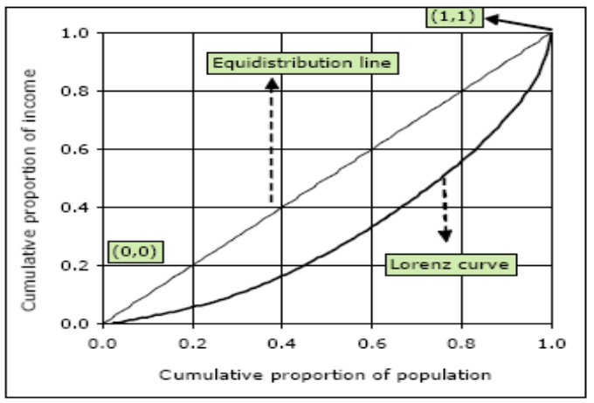
Propiedades de la curva de Lorenz
Dominio: una curva de Lorenz domina a otra cuando para cualquier proporción de población p se encuentra por encima. La distribución dominante es más igualitaria.
Intersección: cuando las curvas de Lorenz se intersectan, no podemos concluir nada sobre su comparación.

Slide 59
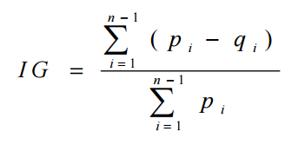
El índice de gini
Es una medida descriptiva de la desigualdad, aunque recientemente Lambert (1993) ha vinculado el índice de Gini con las funciones de bienestar, por lo que cada vez tiene más relevancia
Es una herramienta compleja que mide desigualdad de forma sintética, es decir, proporciona información sobre la concentración de la renta sin darnos información sobre las características de la distribución y su forma.
Desarrollado por Gini en 1912, está estrictamente vinculado a la representación de la desigualdad a través de la curva de Lorenz. Mide el ratio del área entre la curva de Lorenz y la curva de que distribulle con respecto al área de máxima concentración.
La fórmula más conocida del Índice de Gini es:

Slide 60
Principales propiedades del índice de gini
1. G tiene un límite inferior con valor cero (G=0) que se obtiene cuando todas las rentas son iguales
2. G tiene un límite superior con valor uno (G=1) que indica que toda la renta la recibe un solo grupo o individuo, es decir, cuando todas las rentas son nulas excepto la última
3. G es invariante en la escala por lo que si multiplicamos todas las rentas por un factor α el valor de G no varía
4. G es variante cuando se traslada por lo que si sumamos o restamos la misma cantidad de renta a todos los grupos de renta, el valor de G varía
5. G depende del ranking de individuos de la distribución y del tamaño de la muestra, pero no depende del nivel del nivel de renta individual sino de la renta total

Slide 61
DISTRIBUCIÓN DE LA RENTA EN MÉXICO
La riqueza México es una nación con mucha riqueza. Ocupó el décimo tercer lugar en la lista de los países con mayor PIB, con un billón de dólares, en 2010.
Este nivel se debe, en buena medida, al tamaño de nuestro país. De acuerdo a estimaciones de las Naciones Unidas, México ocupó en 2010 el décimo primer lugar en términos de población, con 113 millones de habitantes.
No obstante, el PIB por persona muestra, en los últimos 20 años, un crecimiento formidable. Durante los años sesenta y setenta le correspondió a cada habitante de México menos de dos mil dólares del PIB al año. En los primeros años de los ochenta dicha cifra tuvo un aumento, que se perdió después de la crisis de 1982. A partir de 1988, el PIB por habitante inicia un camino ascendente, con un único tropezón en la crisis de 1994, para llegar a casi los 10 mil dólares por habitante en el año 2008.

Slide 62
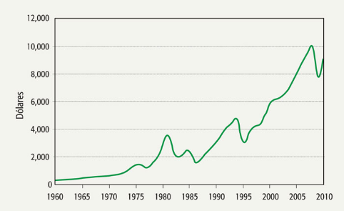
México tiene 4 millonarios en la lista de los 100 hombres más ricos del mundo de la revista Forbes.5 La suma de la riqueza de estos 100 hombres es de 1.7 billones de dólares. Los acaudalados de Estados Unidos poseen 40% de este monto; les siguen los rusos, que suman 10%. En tercer lugar se encuentra México: los cuatro empresarios mexicanos de la lista Forbes tienen 7% de la riqueza de la lista de los 100 millonarios.

Slide 63
¿Por qué tenemos una desigualdad tan alta?
La desigualdad se amplía en México por el incremento en el ingreso del 30% más rico, que suma 8.7 millones de familias. Los ingresos de este grupo representaron, en 2010, 83% del total.24 El resto de la población no solo tiene cada vez una menor participación en la economía nacional; los pesos que gana le alcanzan para menos bienes y servicios cada año. En los últimos años, la población ha sufrido en México al menos tres efectos:
  El empleo precario
  La pérdida del poder adquisitivo
  La eliminación de los subsidios

Slide 64
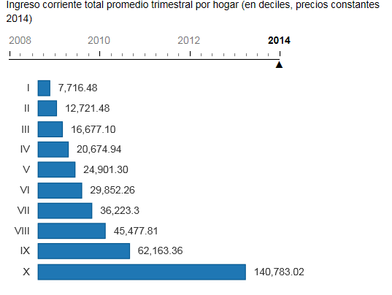
Distribución del ingreso
En el 2014, el 30 por ciento de los hogares con mayores ingresos (deciles VIII, IX, X) concentraron el 62.5 %de los ingresos corrientes totales, mientras que el restante 70 %de los hogares (del decil I al VII) obtuvieron sólo el 37.5 % del ingreso.
En 2014, solamente el primer decil de hogares registró crecimiento en su ingreso, de 2.1 $, al compararse con el 2012, muestran los datos de la ENIGH.

Slide 65
Informe sobre México
El gasto público mexicano tiene poco impacto en la desigualdad y la pobreza. Ciertamente que los servicios públicos proporcionados en los sectores de salud, educación, y vivienda reducen la desigualdad de la distribución de la renta, pero como el gasto mexicano en este concepto es pequeño, su efecto es menor que en la mayoría de los países de la OCDE.
La renta per cápita del 10% de la población más pobre es inferior a 1.000 dólares/año a paridad de poder de compra y que esta renta es menor a la de cualquier otro país. También la distancia entre el ingreso de la clase media y el del sector más rico es mayor que la de cualquier otro país de la OCDE.
México ostenta el Índice de Gini más alto de la OCDE.

Slide 66
Bibliografía
Delgado Cantú Gloria M, México: estructuras política, económica y social, Pearson Educación, 2da. Ed, México DF 2003.
Stiglitz Joseph E, La economía del sector público, Antoni Bosch, 3ra Ed, España 2000.
Mijares Palencia José, El gobierno mexicano su organización y funcionamiento, Sociedad mexicana de publicaciones, 1ra Ed, México 1936.
Mtra. Claudia Gamboa Montejano, Miriam Gutiérrez Sánchez (2007). Administración pública federal. Fecha de consulta 24 marzo 2016. Disponible en http://www.diputados.gob.mx/sedia/sia/spi/SPI-ISS-11-07.pdf
José Silvestre Méndez Morales, Fundamentos de economía para la sociedad del conocimiento, Mc Graw Hill, 5ta Ed, México DF 2009.

Slide 67
http://dle.rae.es/?id=JHWWluC
http://aprendiendoderecho.bloges.org/1260944100/formas-de-gobierno-monarqu-a-republica-y-dictadura/
https://zoonpolitikonmx.files.wordpress.com/2013/06/la-teoria-de-las-formas-de-gobierno-norberto-bobbio.pdf
http://www.enciclopediadelapolitica.org/Default.aspx?i=&por=f&idind=685&termino
https://spc.conanp.gob.mx/capacitacion/nociones/contenidos/modulo1/mod_1_2_1.htm
http://www.gestiopolis.com/5-funciones-estado-sobre-economia/
http://www.economia.unam.mx/profesores/gvargas/libro1/cp24eces.pdf
http://www.sedesol.gob.mx/work/models/SEDESOL/images/guias/Guia_de_Programas_Sociales_2015.pdf
http://www.shcp.gob.mx/POLITICAFINANCIERA/FINANZASPUBLICAS/Estadisticas_Oportunas_Finanzas_Publicas/Paginas/unica2.aspx

